Slide 1
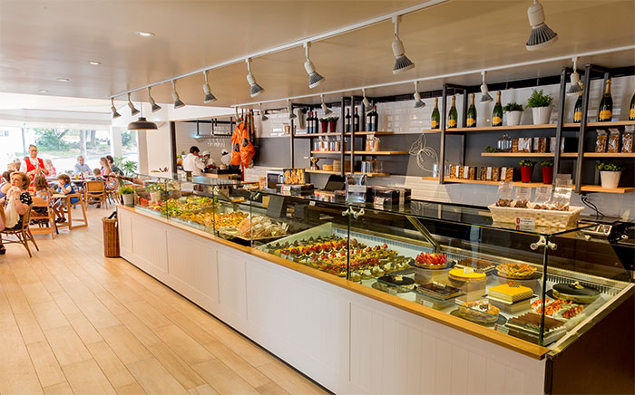
Sweet, sweet Data Science
Caso de estudio real: Predicción de la demanda de un obrador mediante series temporales
Miguel Ruiz Nogues
Illán Lois Bermejo

Slide 2

Presentación
Situación actual
Propuesta de mejora
Modelo
Project planning
Conclusiones

Slide 3
1) Situación actual:
El obrador de una cadena pastelera de Madrid, requiere predecir el número de cada producto que las tiendas le solicitan durante los periodos críticos
Actualmente el proceso se hace con criterio experto y estimaciones sencillas
2) Propuesta de mejora:
Implementar un modelo predictivo que realice estimaciones en base al histórico de pedidos
Beneficios esperados:
-Mejorar la predicción que hacen a mano
-Mejorar la exactitud de la predicción

Slide 4

3) Modelo:
1) Datos:
Datos mínimos
Datos adicionales
Todavía no hemos tenido acceso a los datos
Histórico de pedidos Mayor antigüedad posible
- Fecha - Id producto - Cantidad
En el histórico, incluir la tienda
Datos de los productos (ingredientes, etc)
Datos de campañas comerciales

Slide 5
2) Tecnologías a emplear
Con seguridad
Previsión
3) Presentación y análisis de resultados
Comprobación del modelo en Campaña de Navidad
Series temporales
Google Notebooks / jupyter
Github – Repository
Github - Wiki
Bash
Tableau / Google dashbord
Web-Scrapping
API
Clustering

Slide 6
4) Project planning:
Datos
Recolección
Preparación (Data Engineering)
Exploratory Data Analysis
Modelo Predictivo
Time series – Arima to EDA+Prophet+ MLP Neural Network Forecasting
Clustering de productos
Industrialización

Slide 7
5) Conclusiones:
1) Proyecto real
2) Fuerte componente de herramienta
3) Análisis con series temporales
4) Trata toda la cadena de valor del dato
5) Inconvenientes
6) Riesgos
Datos reales
Problemas de tratamiento de datos reales
Desarrollo de una aplicación online
Ausencia de modelos de ML
Dificultad de implementar web-scrapping o APIs
Ausencia de datos, falta de calidad de los datos Dificultad para llegar a conclusiones

